Slide 1
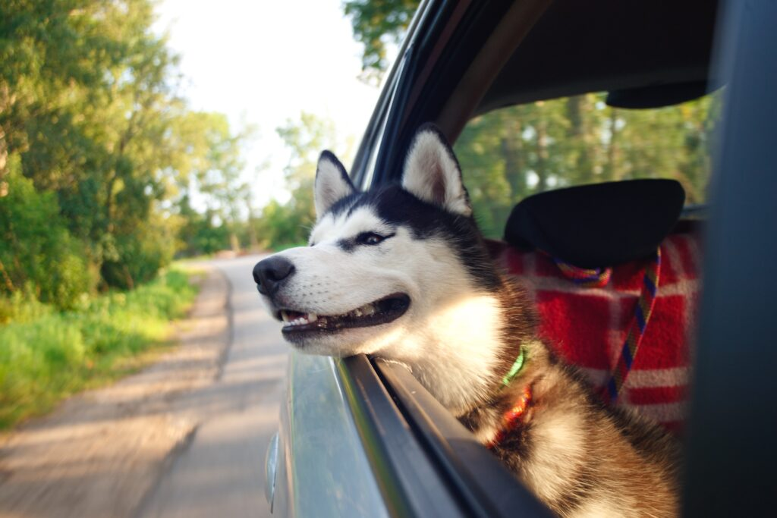
PODRÓŻE Z PUPILEM

Slide 2
Co zrobić, aby przygotować się należycie do wyjazdu z psem?
W zależności jak będziemy podróżować, musimy zadbać o spakowanie odpowiednich akcesoriów:
• Dokumenty: książeczka zdrowia z aktualnymi szczepieniami oraz paszport psa (jeśli wybierasz się za granicę).
• Apteczka psa, która powinna zawierać m.in.: leki przepisane przez lekarza weterynarii (jeżeli pies jakieś przyjmuje),
preparaty dezynfekcyjne i opatrunkowe, akcesoria do usuwania kleszczy, sól fizjologiczną do przemywania oczu
zwierzęcia.
• Pasta i szczoteczka do czyszczenia zębów psa – o higienę jamy ustnej czworonoga trzeba dbać również na wyjeździe.
• Zestaw do sprzątania po psie.
• Chusteczki i ręczniki papierowe.
• Obroża lub szelki, smycz oraz kaganiec – to podstawa, o której należy pamiętać przy każdym wyjściu z domu, a zwłaszcza podczas dalekiej podróży z psem.
• Adresatka – zawieszka z naszym numerem kontaktowym, gdyby pies się zgubił. Oczywiście podczas podróży z psem należy pilnować go jak oka w głowie i nie spuszczać ze smyczy.

Slide 3
Co zrobić, aby przygotować się należycie do wyjazdu z psem?
• Świeża woda i jedzenie. Sucha karma dla psa w podróży jest praktyczna, ponieważ zajmuje mało
miejsca i jest lekka, ale jeżeli Twój pies na co dzień jada tylko mokrą karmę, to taką właśnie
powinieneś spakować, ponieważ nie należy zmieniać mu diety na czas wyjazdu. Oba rodzaje karm
są na szczęście dostępne także w poręcznych, małych opakowaniach. Pamiętaj, żeby nie karmić
zwierzęcia w trakcie jazdy. Wodę podawaj mu podczas postojów.
• Miski na karmę i wodę – na podróż z psem warto zaopatrzyć się w lekkie i wytrzymałe miski,
np. składane, które zajmują mało miejsca.
• Bidon dla psa – dobrym rozwiązaniem na podróż oraz długie spacery z psem są specjalne butelki
ze zintegrowaną miseczką.
• Kocyk i zabawki – są szczególnie ważne dla szczeniąt, ale dorosłym psom też dadzą poczucie
bezpieczeństwa i pomogą poczuć się spokojniej.

Slide 4
Podróże z psem pociągiem
Przewóz psa koleją jest możliwy. W przypadku małych psów, które podróżują w transporterze jest bezpłatna, a dla dużego czworonoga trzeba wykupić bilet dla psa.
Podróż samolotem
Większość linii umożliwia przewóz zwierząt samolotem na pokładzie wraz z opiekunem,
ale tylko do określonej masy ciała. Zazwyczaj jest to 8 kg wraz z transporterem, co oznacza,
że jedynie psy bardzo małych ras mogą zostać przewiezione na pokładzie samolotu.
W takim przypadku należy ustawić kontener pod siedzeniem opiekuna. Ze względów bezpieczeństwa zabronione jest trzymanie czworonoga na kolanach podczas podróży samolotem. Większe psy muszą podróżować w luku bagażowym, w odpowiedniej wielkości transporterze.
Wyjazd z psem za granicę
Dokumenty jakie trzeba zabrać :
• paszport – dokument ten zawiera dane umożliwiające identyfikację zwierzęcia oraz potwierdza
ważność szczepienia przeciwko wściekliźnie; można wyrobić go w gabinecie lekarza weterynarii,
który ma stosowne uprawnienia,
• książeczkę zdrowia z aktualnym szczepieniem przeciwko wściekliźnie,
• chip wszczepiony pod skórę.

Slide 5
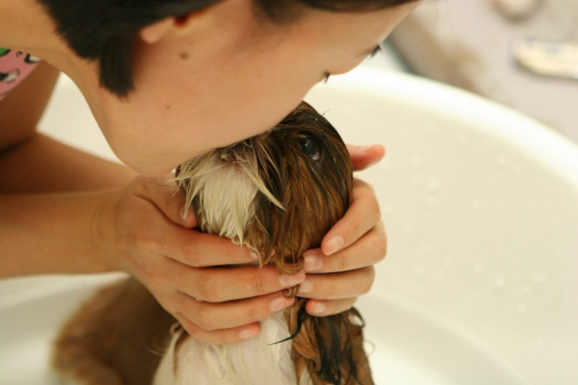
Co zrobić, gdy nie mamy możliwości zabrania swojego pupila ze sobą na wyjazd?
Możemy zawsze rozważyć pozostawienie pod opieką specjalistyczną w hotelu dla zwierząt, które działają w Lublinie oraz okolicach naszego miasta.
Trzeba jednak liczyć się z tym, że rezerwację na pobyt pupila w hotelu dla psów trzeba wcześniej zarezerwować.
Należy pamiętać, że każda zmiana otoczenia, związana z pobytem w hotelu, stanowi dla psa czasami źródło stresu. Dlatego przy wprowadzaniu psa w nowe środowisko warto zadbać o to, aby to środowisko nie było takie zupełnie nowe. Najlepiej odwiedzić hotel parę dni wcześniej. Wizyta „przedpobytowa” jest ważna z kilku powodów.
Pies ma możliwość zapoznania się z miejscem, w którym będzie musiał wkrótce zostać. We wspierającym towarzystwie opiekuna stworzy sobie mapę zapachową terenu i pozna ludzi, którzy będą się nim zajmować podczas późniejszego pobytu. Warto wcześniej, już w domu przyuczać do pobytu w klatce kennelowej. Behawiorysta poradzi również jak minimalizować pojawianie się lęku separycyjnego. Nad tym trzeba pracować dużo wcześniej przed oddaniem psa do hotelu, tak aby nasz pupil nie odczuł pobytu w hotelu jako traumy, która może trwale wpłynąć
na zachowanie zwierzęcia.
Dbając o swój wypoczynek wakacyjny
dobrze mieć świadomość, że nasz pupil
ma dobrą fachową opiekę.

